Slide 1
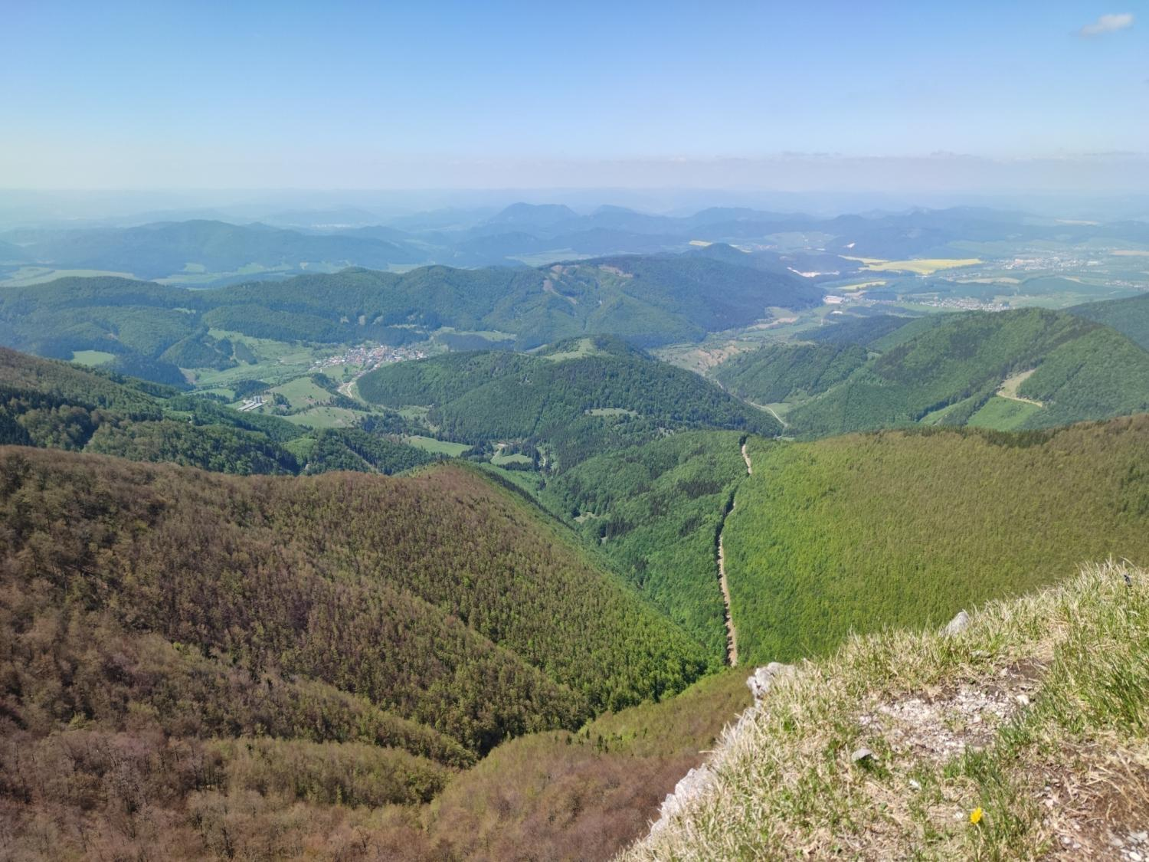
Rescue považie záchranný SYSTÉM
IČO: 53040376
DIČ: 2121248019
Tel: 0951 112 112
E-mail: rescuepovazie@gmail.com
Web. Stránka: www.rescuepovazie.sk

Slide 2
spolupracujeme
Spolupráca so zložkami integrovaného záchranného systému, orgánmi štátnej správy a samosprávy.
Občianske združenia zamerané na špeciálnu činnosť:
Kynológovia
Horolezci
Vodáci
Potápači
Piloti motorových rogál
DHZ
Efektívne vyhľadávanie stratených, nezvestných a zranených osôb.
Transport k dosahu RZP.
Schopnosť pomoci pri povodniach, požiaroch a evakuácií osôb.
Prvotná pomoc pri riešení krízových situácii a havárií na vodnej ploche a pod hladinou vody.

Slide 3
Školenia
Zúčastňujeme sa na rôznych školeniach a skúškach :
zdravotná príprava – prvá pomoc
topografia
kynológia podľa medzinárodného skúšobného poriadku
záchranárske práce vo výškach a nad voľnou hĺbkou
odborná spôsobilosť hasič
pilčícke školenie
záchranárske práce na vode a pod vodnou hladinou
vodca malého plavidla
sebaobranna

Slide 4
prvá pomoc

Slide 5
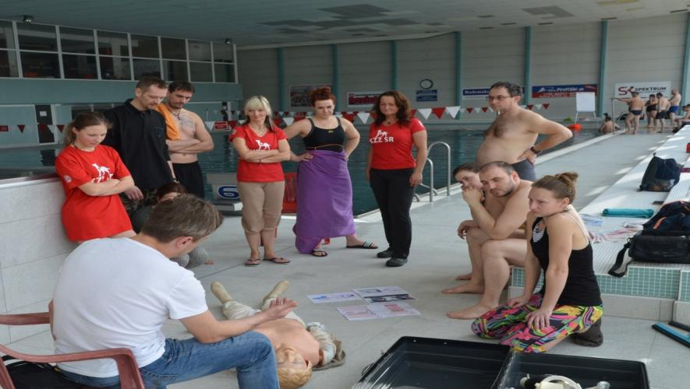
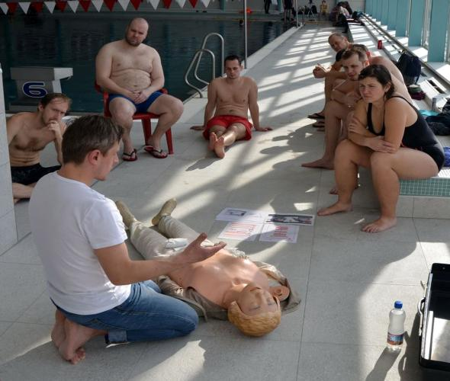
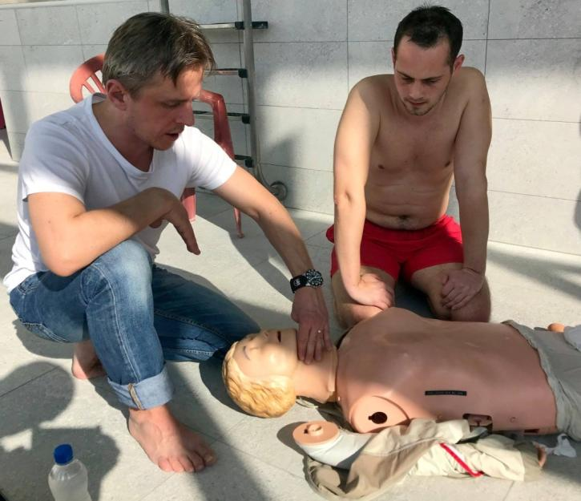
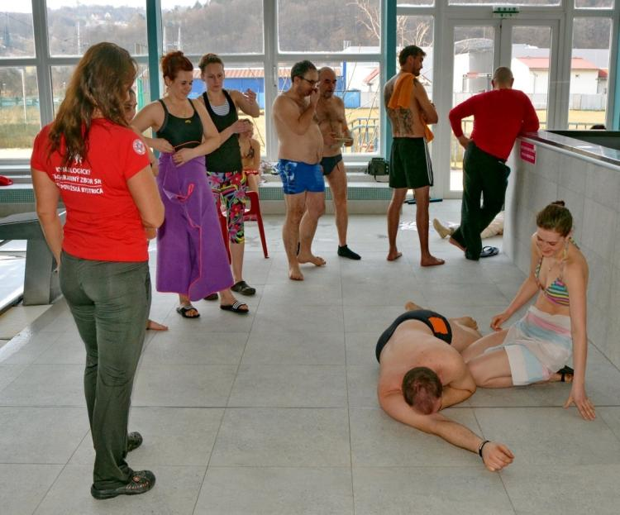
prvá pomoc

Slide 6
Topografia

Slide 7
Topografia

Slide 8
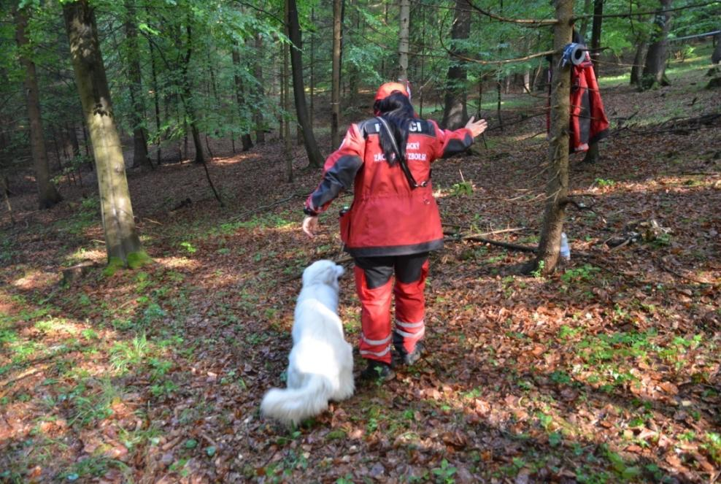
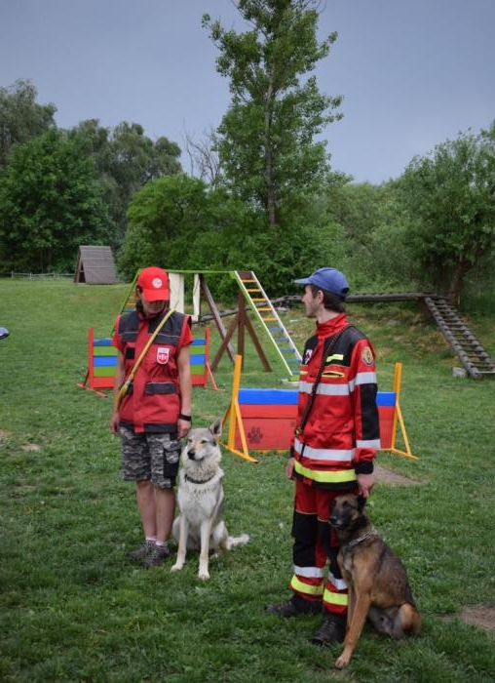
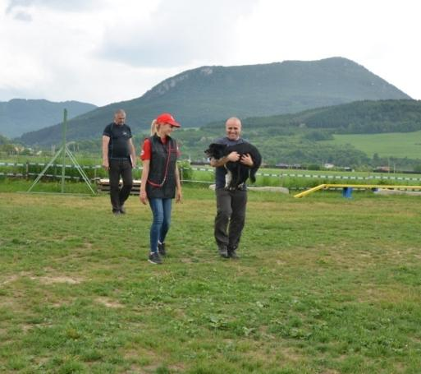
Záchranárske skúšky

Slide 9
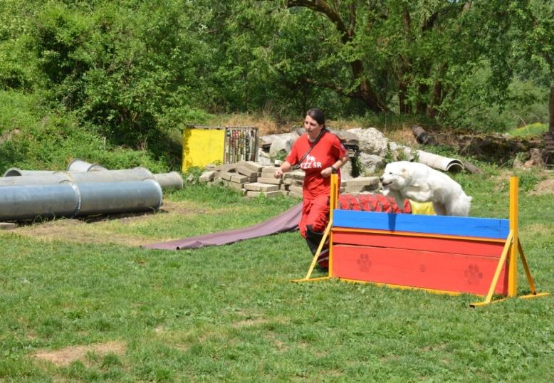
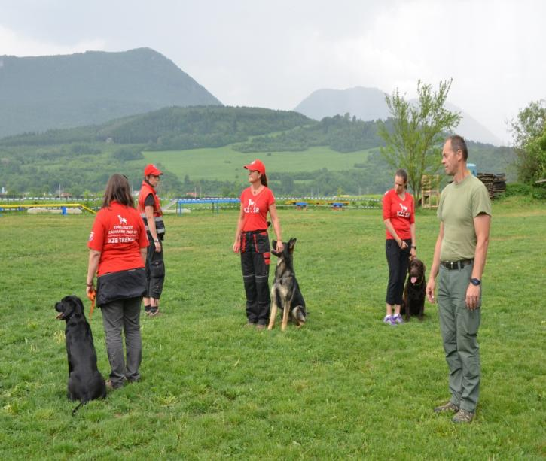
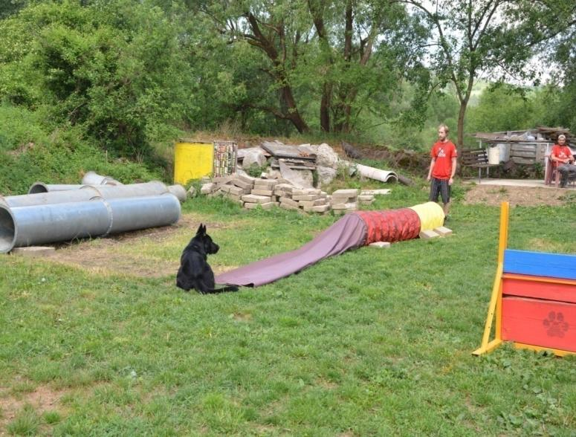
Záchranárske skúšky

Slide 10
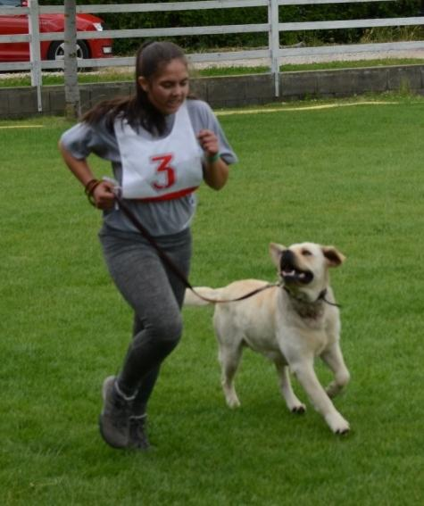
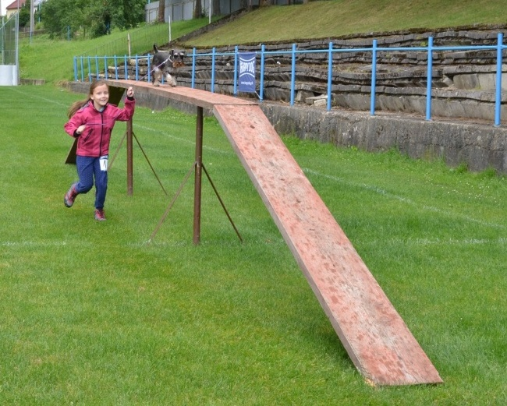
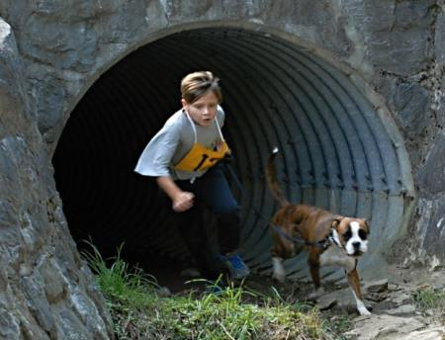
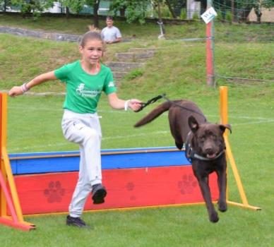
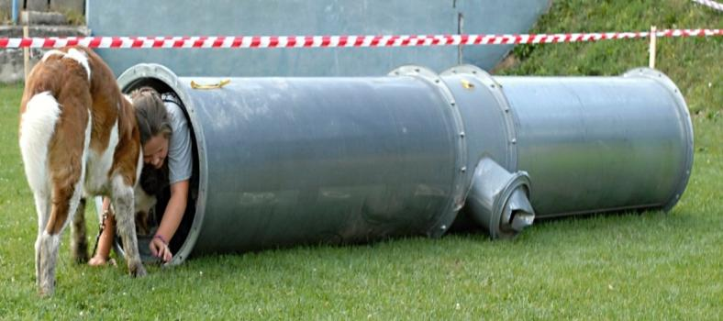
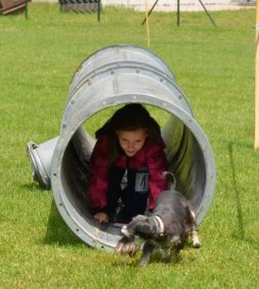
Práca s mládežou a so psom

Slide 11
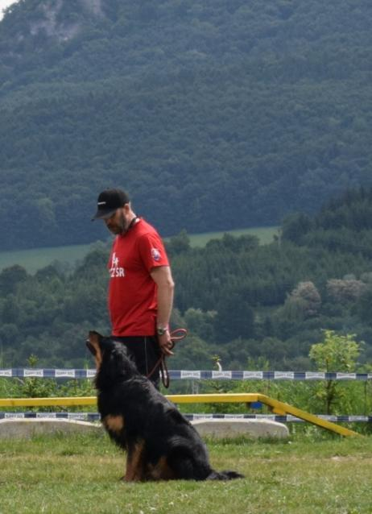
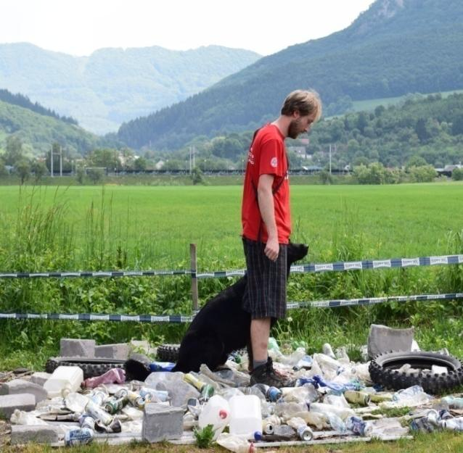
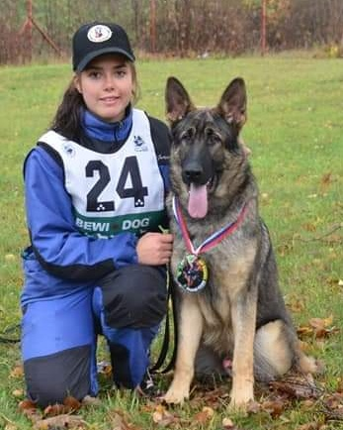
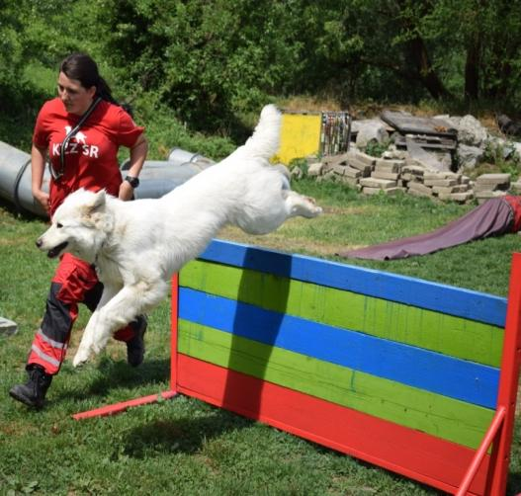

Slide 12
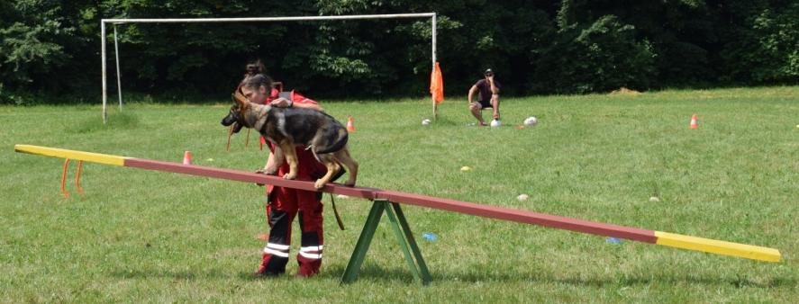
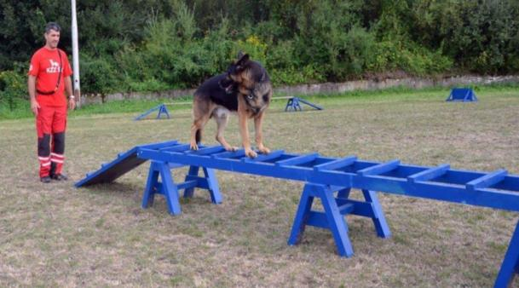
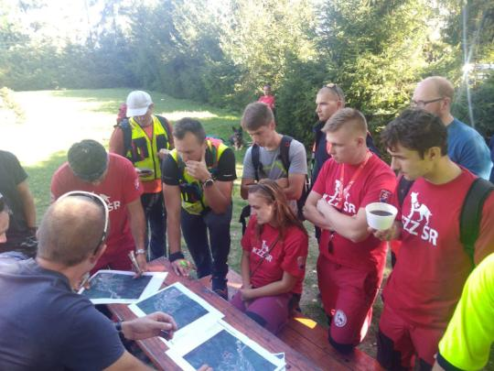
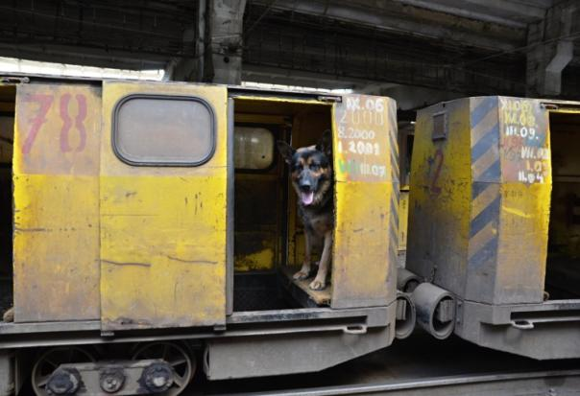

Slide 13
Evakuácia osôb z budov a neprístupného terénu

Slide 14
Evakuácia osôb z budov a neprístupného terénu

Slide 15
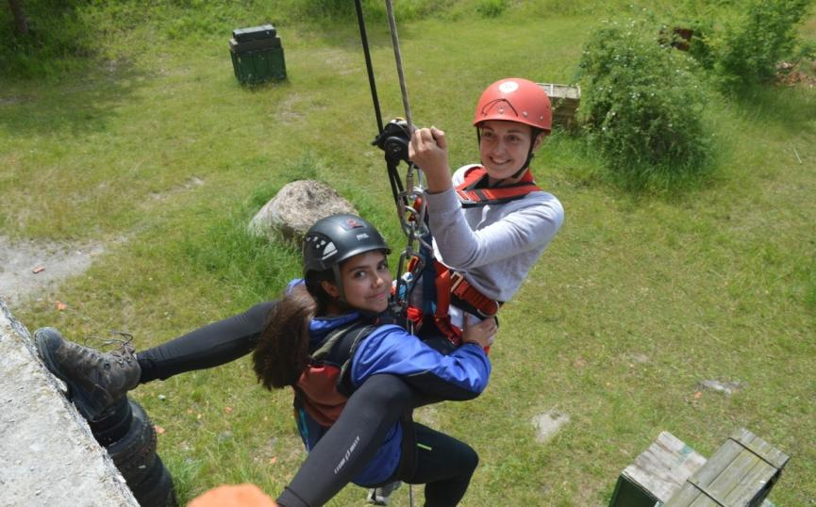
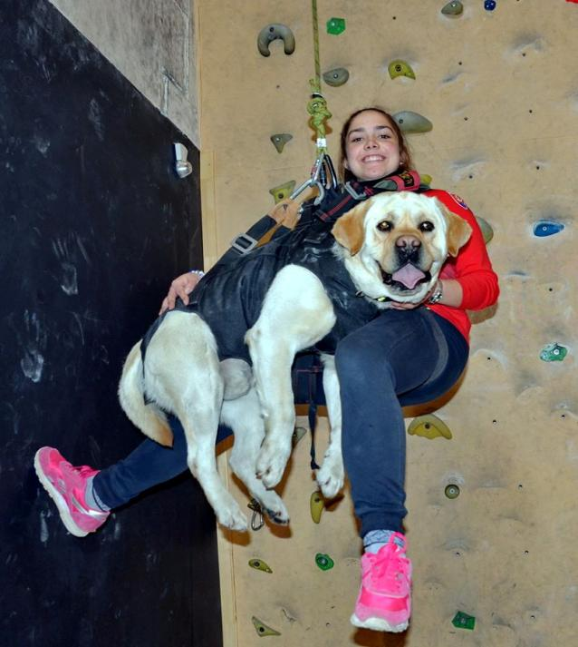
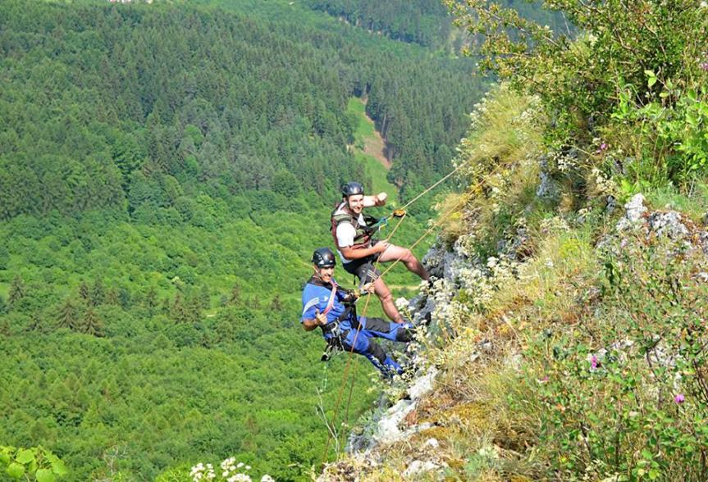
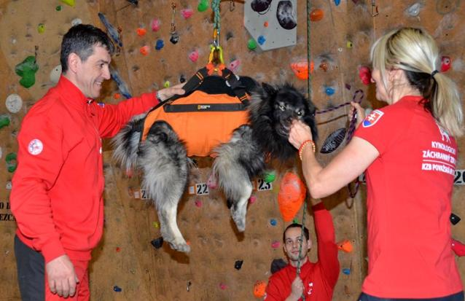
Záchranárske práce vo výškach a nad voľnou hĺbkou

Slide 17
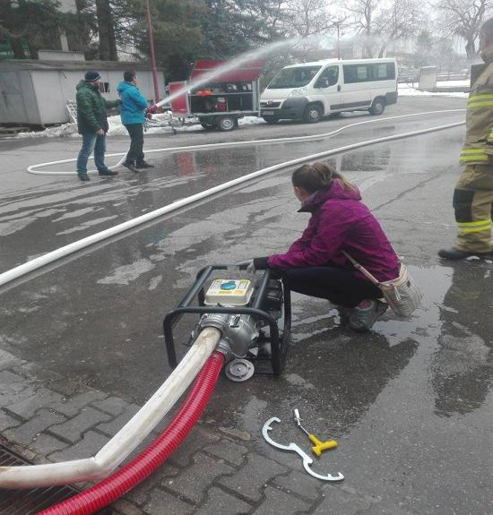
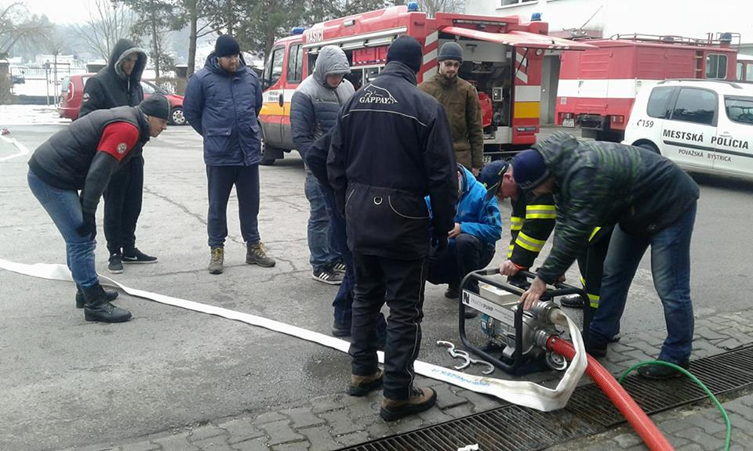
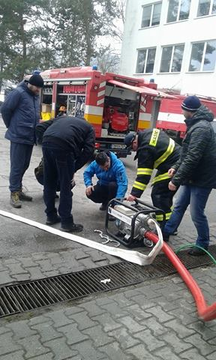
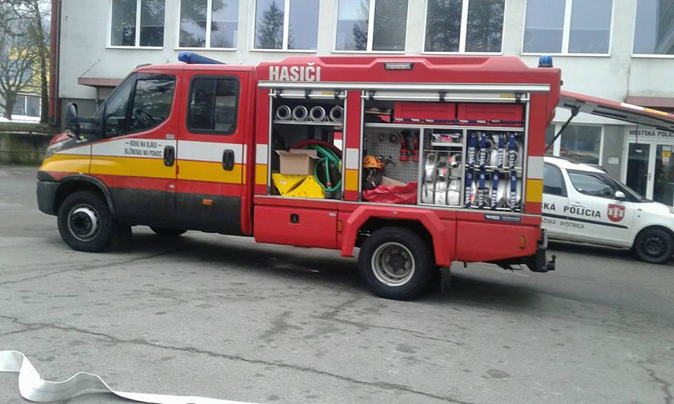
Odborná spôsobilosť hasič

Slide 18
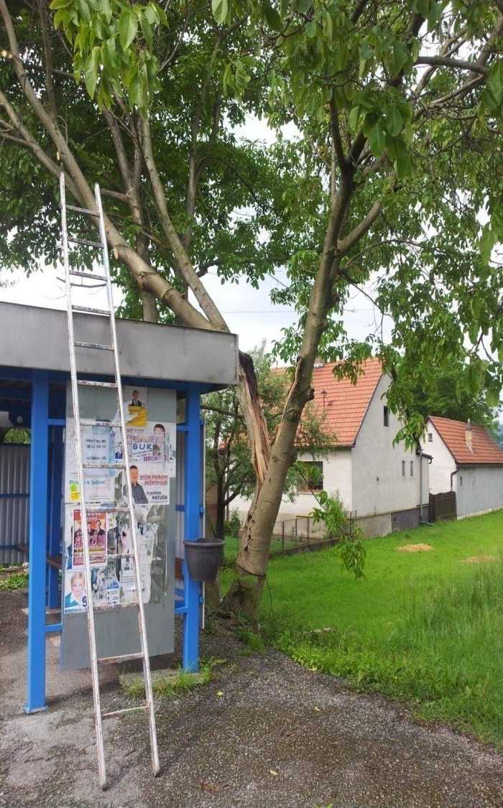
Pilčícky kurz

Slide 19
Pilčícky kurz

Slide 20
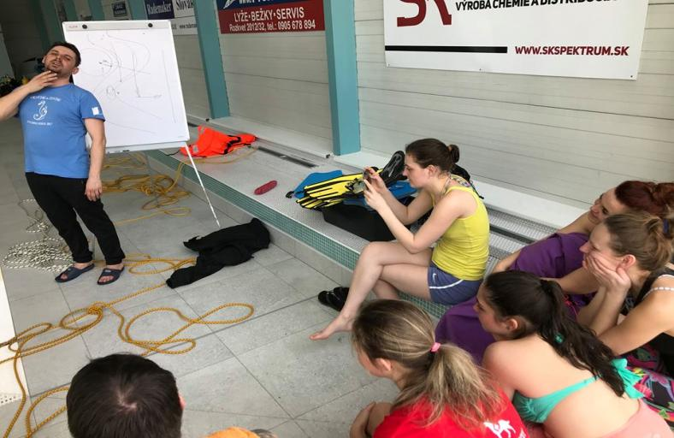
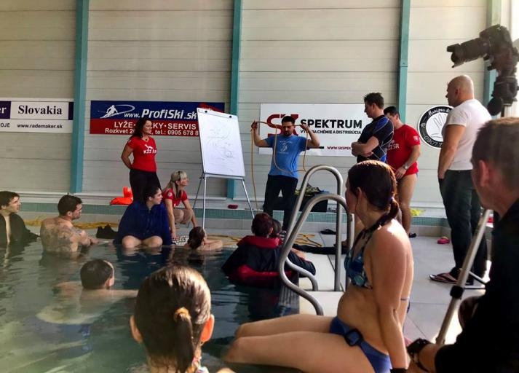
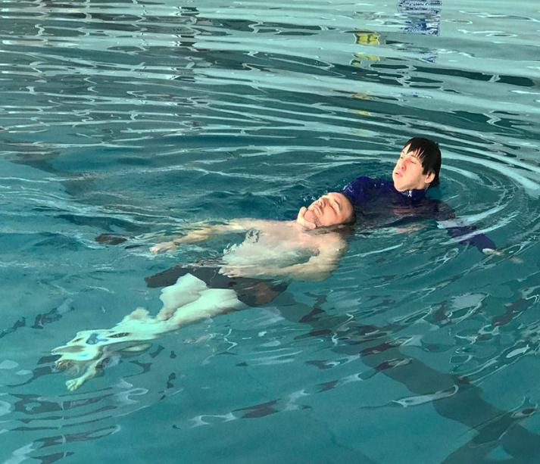
Záchranárske práce vo vode a pod vodnou hladinou

Slide 22
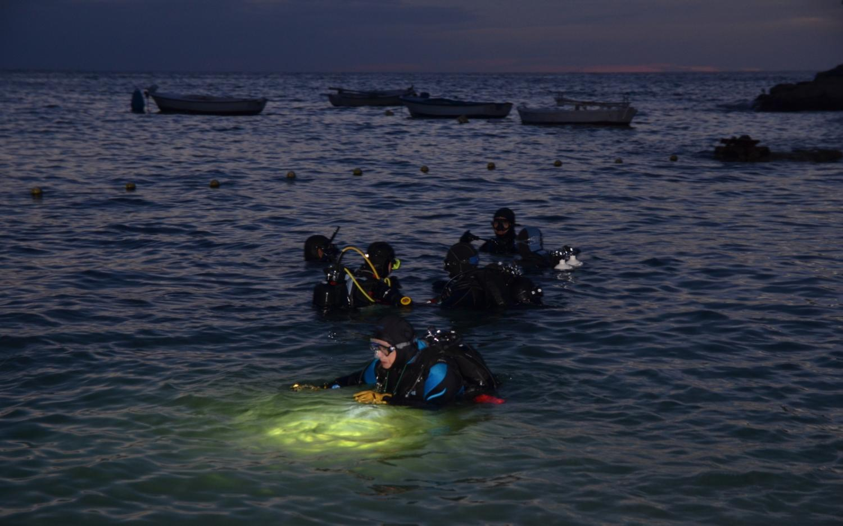

Slide 23
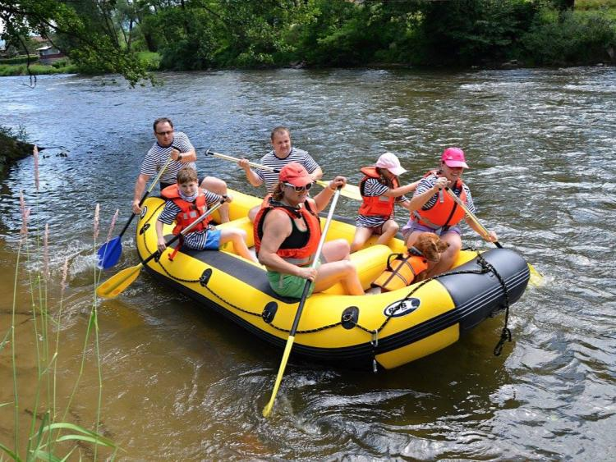
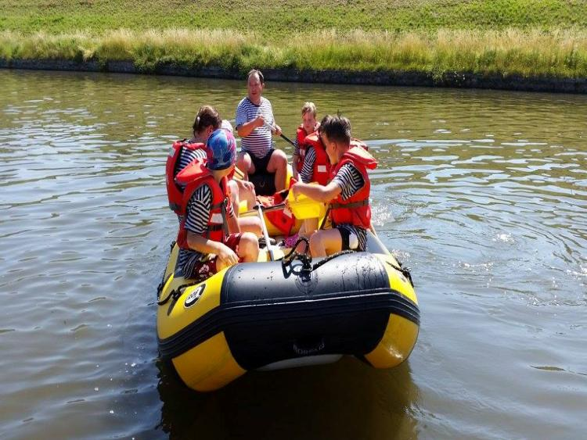
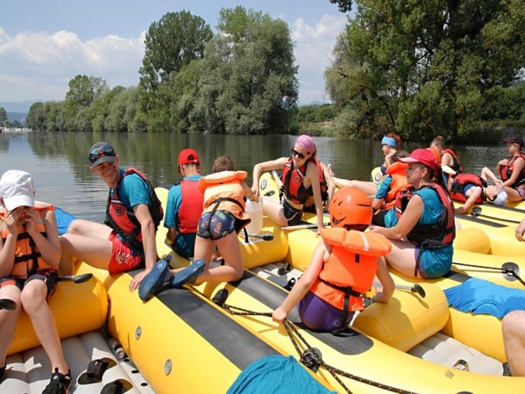

Slide 24
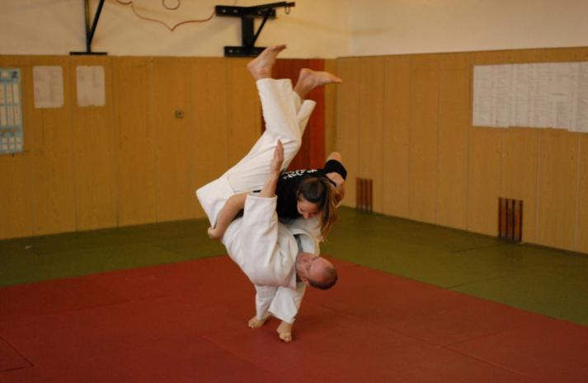
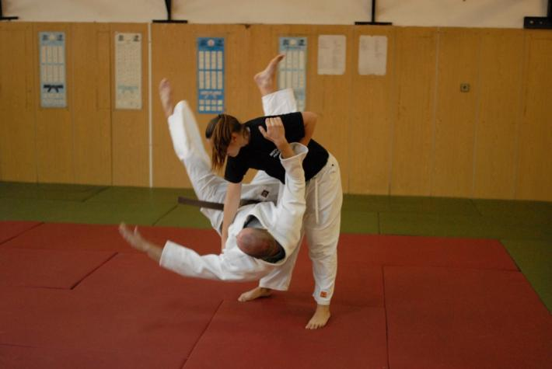
Sebaobrana

Slide 25
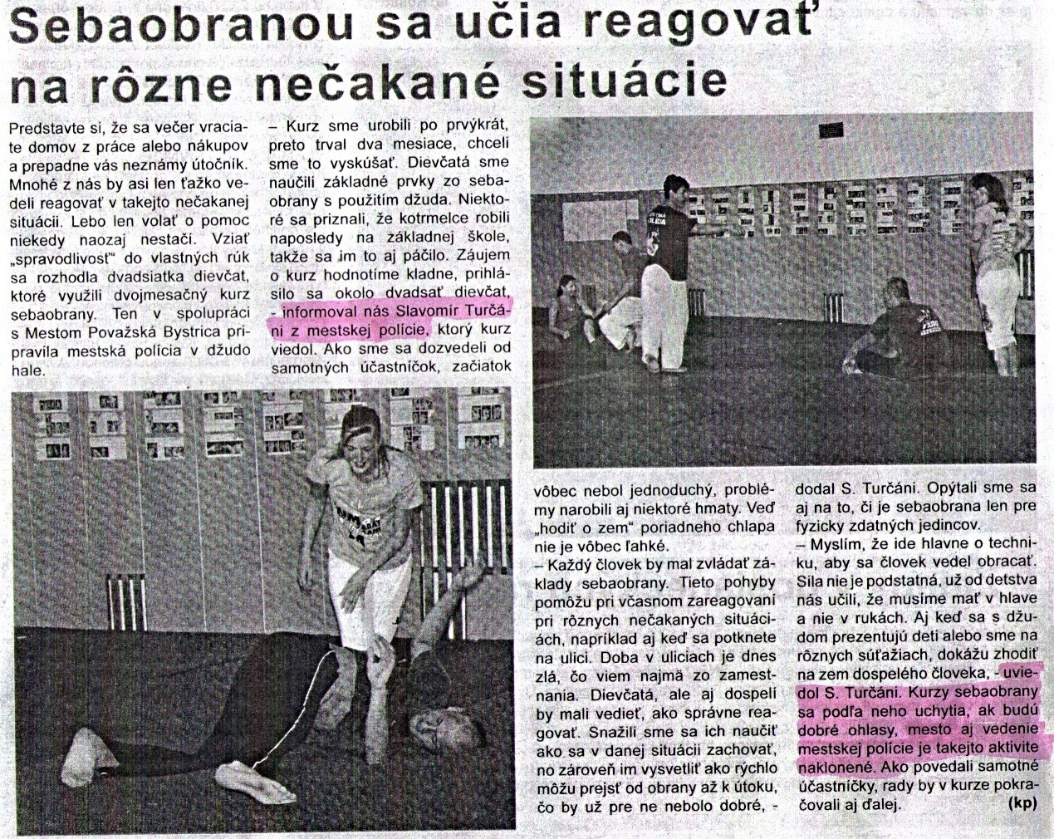

Slide 26
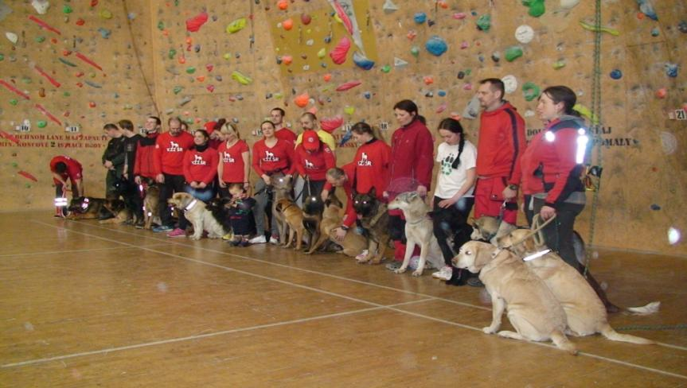
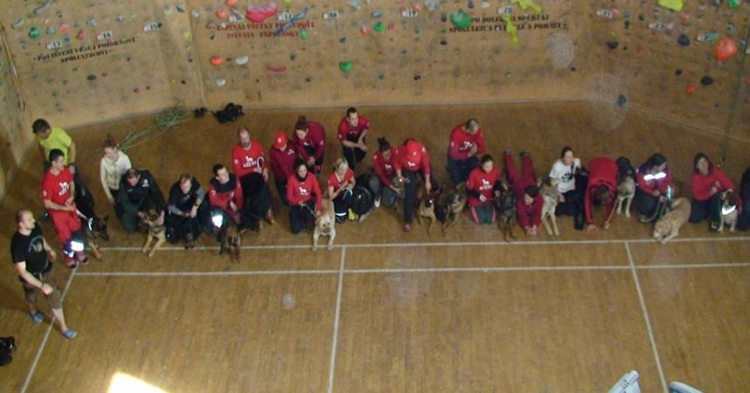
Výcvikový víkend

Slide 27
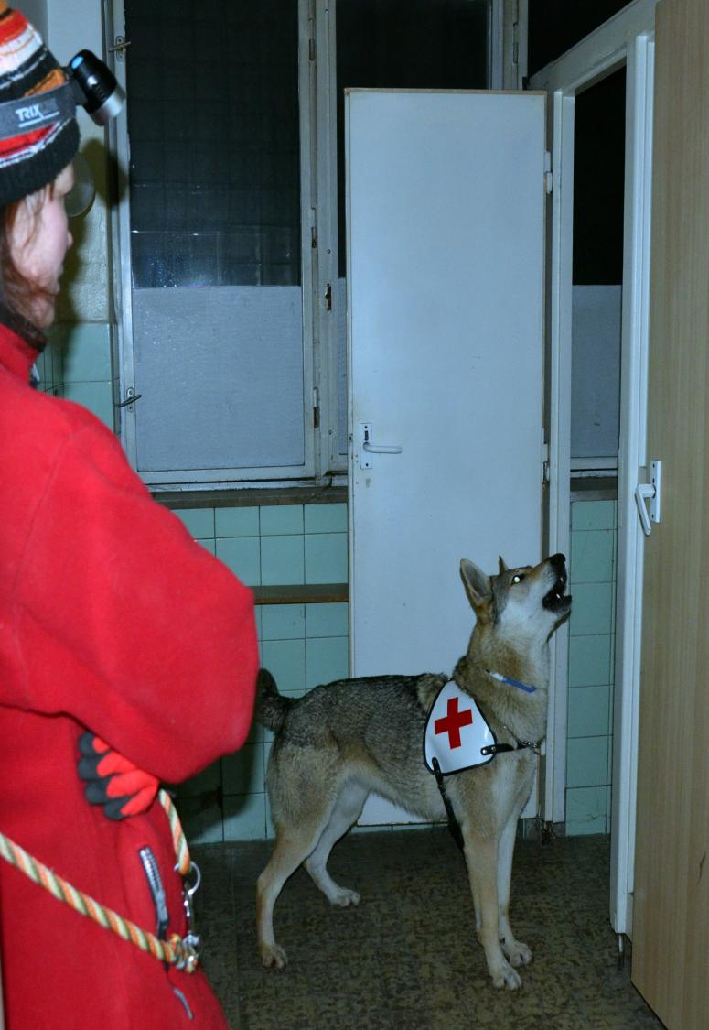
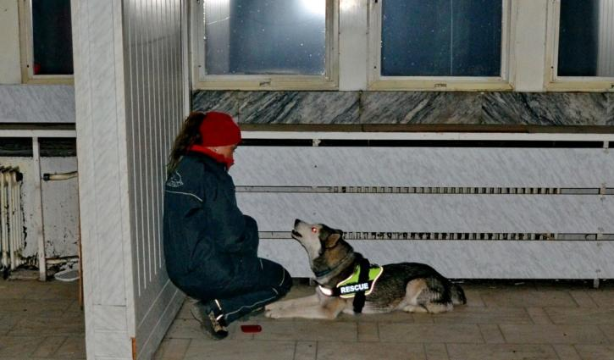
Nočné vyhľadávanie v starých budovách

Slide 28
Súčinnostné cvičenie
DHZ
Horolezecký klub Manín
Vodácky klub Yacht klub Považská Bystrica
Judo klub Považská Bystrica
Potápačský klub Hippocampus
Kynologický klub Plevník
Červený kríž
CO Považská Bystrica
Polícia
Leteckí modelári – motorové rogalá a drony

Slide 29
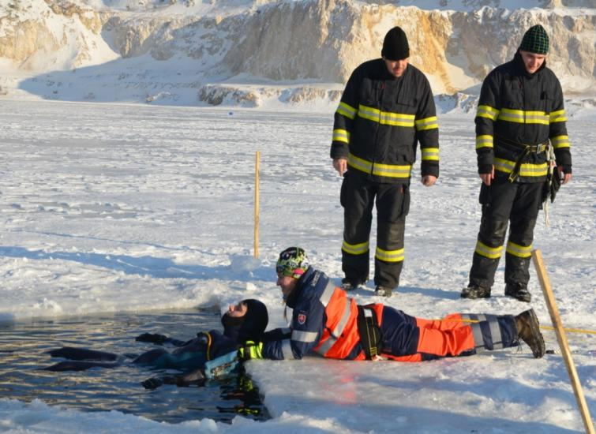
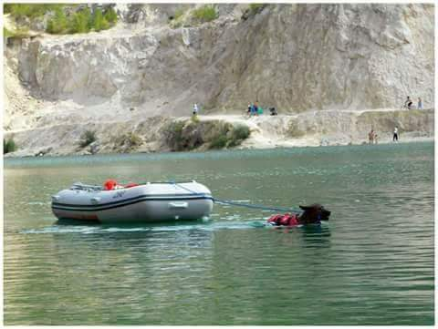
DHZ

Slide 30
Horolezecký klub manín
Z hľadiska športového lezenia na skalách, okrem Vysokých Tatier je v oblasti Veľkého a Malého Manína zhruba polovička lezeckých ciest Slovenska.
V prepočte je to cca z 2 500 lezeckých ciest 1 200 v danej oblasti. Od najľahších až po tie najnáročnejšie.
V oblasti Manínov je niekoľko jaskýň neprístupných ale turistom dosiahnuteľných.
Z toho vyplýva veľká návštevnosť nie len domácich, ale aj zahraničných turistov a horolezcov.
Preto vznikajú rôzne situácie, kedy dochádza k zraneniam alebo dezorientácií v teréne, kedy osoba v núdzi nevie určiť kde sa nachádza.

Slide 31
Horolezecký klub manín
Ale dochádza aj k takým situáciám, že osoba vie určiť svoju polohu podľa lezeckých a turistických brožúr a knižiek, kde sú názvy a čísla lezeckých ciest .
Službu konajúci operátor a následné vyslaná hliadka či už zdravotná, požiarna, policajná alebo záchranárska nevie nájsť cestu k zranenej alebo dezorientovanej osobe.
Preto je potrebné vypracovať plán postupu pri mimoriadnych situáciách a určiť cesty k daným lezeckým miestam, oblastiam. A v niektorých situáciách aj pristávaciu plochu pre vrtuľník.

Slide 34
Potápačský klub Hippocampus

Slide 36
Leteckí modelári

Slide 40
Kynologický klub plevník

Slide 41
články

Slide 44
Pátracie akcie
Zúčastňujeme sa pátracích akcií podľa potreby aj mimo nášho regiónu.

Slide 48
Ďakujem za pozornosť

